Slide 1
TANET竹苗區域網路中心 頻寬管理設備應用報告
國立交通大學 資訊技術服務中心
(102.08.08)

Slide 2
大綱
(一)頻寬管理設備建置細部架構圖
(二)目前設定組態
(三)設備管理範圍
(四)報表作業說明
(五)目前運作現況說明
(六)困難及建議事項。

Slide 3
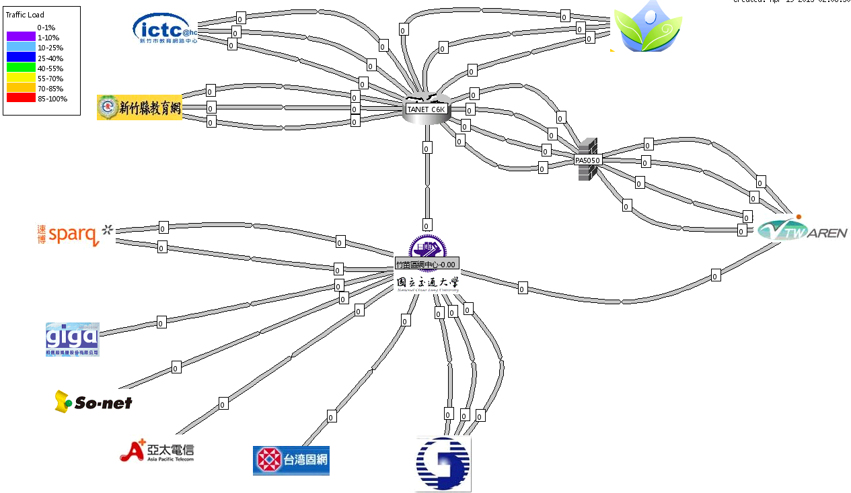
頻寬管理設備建置細部架構圖

Slide 4
目前設定組態
設備配置模式 : inline
Qos分配群組:
1. 縣市網中心(高中、國中、國小)
2. 大專院校
3. IPV6流量
4. 其他

Slide 5
設備管理範圍
新竹市網路中心
包含國小、國中、高中
新竹縣網路中心
包含國小、國中、高中
苗栗線網路中心
包含國小、國中、高中
竹苗區網中心
包含大學14所、高中 9所、其他連線單位7所

Slide 6
報表作業說明 (Report功能、分析類型等)
1.TOP流量統計
2.應用程式
3.威脅特徵
4.SESSION 數量統計等等…

Slide 7
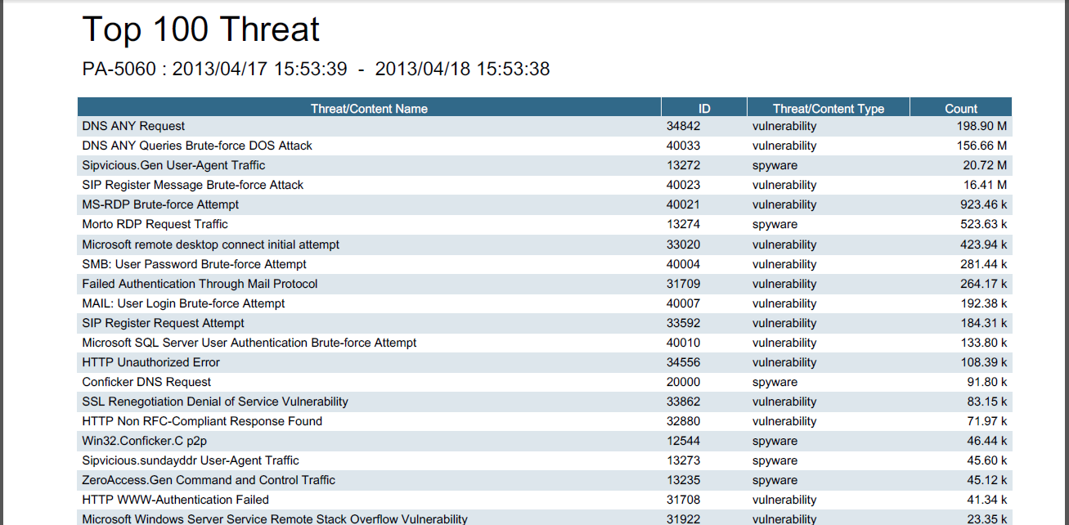
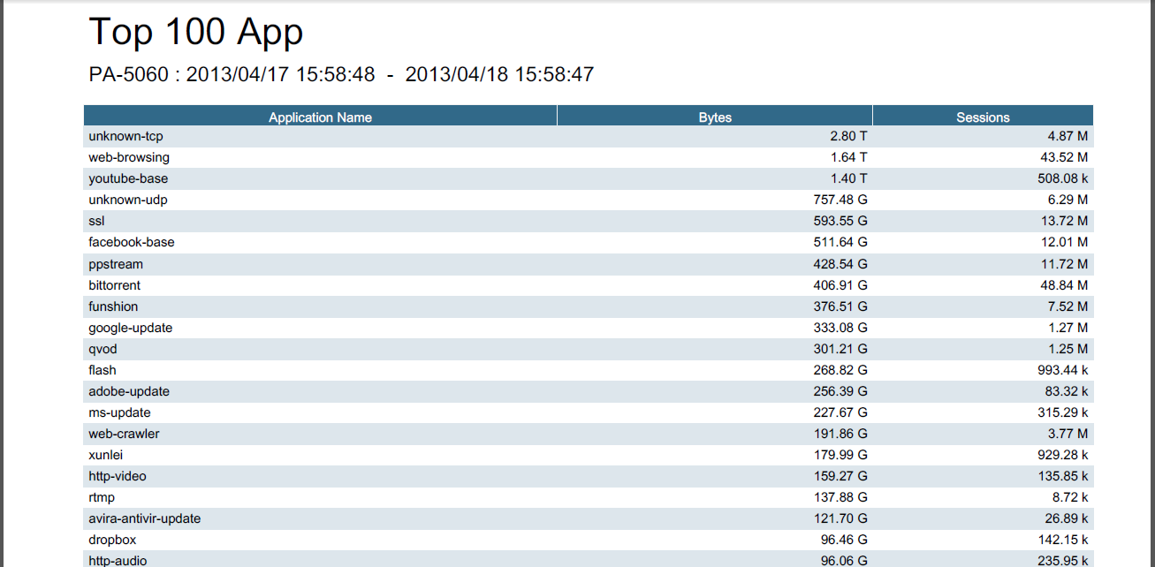
報表作業說明 (Report功能、分析類型等)

Slide 8
報表作業說明 (Report功能、分析類型等)
1.客制化報表
2.PDF、CSV及XML方式產出
3.郵件通知

Slide 9
目前運作現況說明 (含相關流量分析、設備對於頻寬管理功能及特色介紹)
可針對特定應用程式進行阻擋或限制頻寬等管制措施，並可依排定時程進行。
具備攻擊威脅偵測防禦之能力
可明確的識別出網路中所使用的各種應用程式，具備達1300種以上之應用程式識別能力
支援IPv6；具備IPv6的識別能力，同樣可識別其應用程式。

Slide 10
目前運作現況說明 (含相關流量分析、設備對於頻寬管理功能及特色介紹)
因目前PaloAlto PA5060 為透通模式之方式上線。
設定四組V-Wires，一組為1G之介面共4G。
QOS使用四組V-Wires使用相同QOS Profiles ,分別是以Inbound BM & Outbound BM作為控管依據.

Slide 11
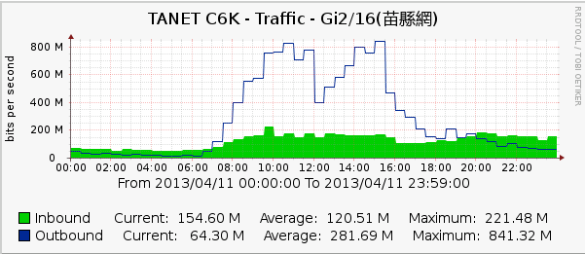
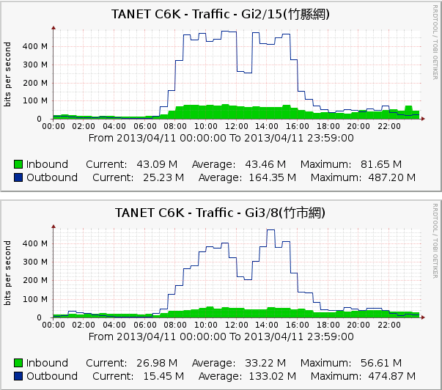
目前運作現況說明 QOS設定前竹苗縣市網(包含高中、國中小學)一日流量使用情況
1.最高頻寬使用量 : 苗栗縣網約840M、新竹市網約470M及新竹縣網約490M，加總後約1,800M。
2.網路使用量間峰期約在上午08:00~12:00及下午13:00~16:00。

Slide 12
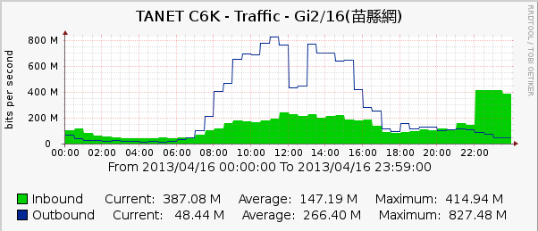
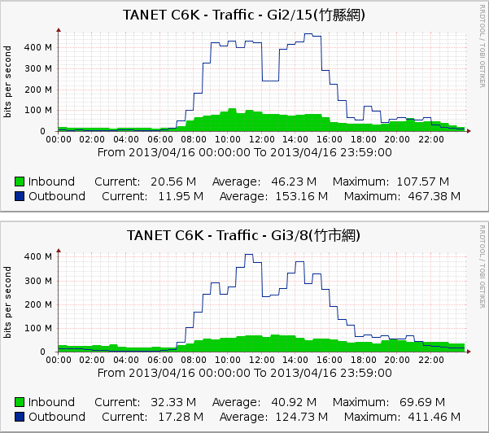
目前運作現況說明 QOS設定後竹苗縣市網(包含高中、國中小學)一日流量使用情況
1.最高頻寬使用量 : 苗栗縣網約830M、新竹市網約410M及新竹縣網約470M，加總後約1,710M。
2.網路使用量間峰期依舊為落在上午08:00~12:00及下午13:00~16:00。

Slide 13
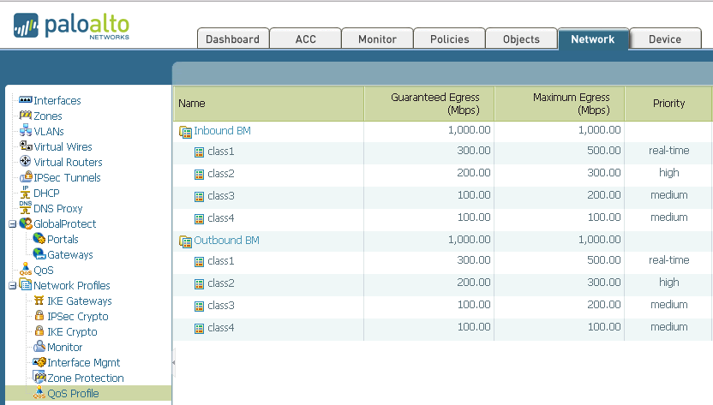
目前運作現況說明 設定相關說明-1
Create QOS Profiles : Inbound BM & Outbound BM
Total : Four Classes

Slide 14
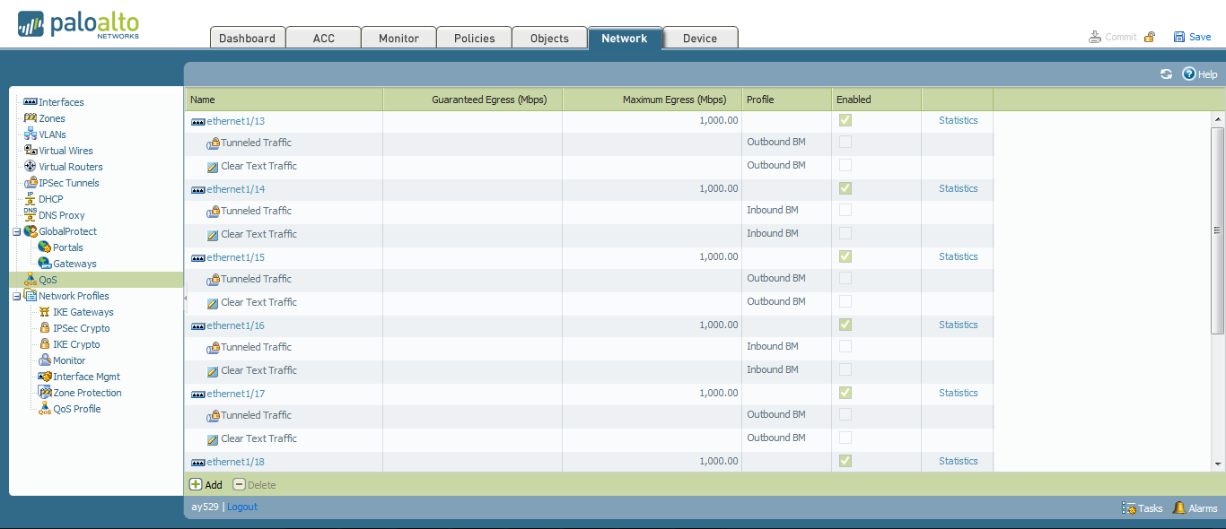
目前運作現況說明 設定相關說明-2
Apply QOS Profiles to Interface 1/13~1/20
Total : Four V-Wires.

Slide 15
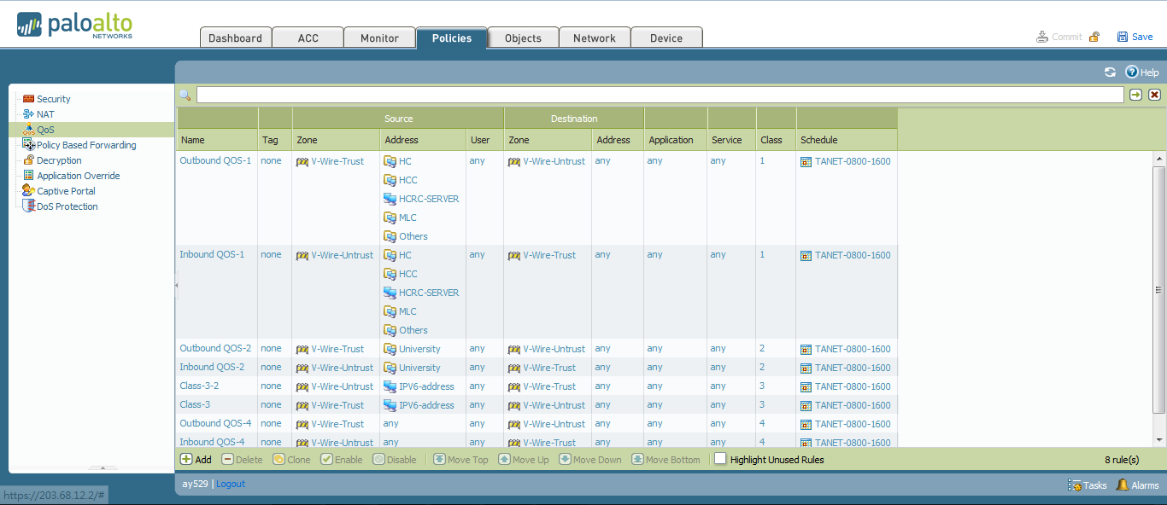
目前運作現況說明 設定相關說明-3
Apply QOS Policy 於Both Directions 並使用schedules
schedules : 週一至周五 08:00 ~ 16:00
Class1 : 竹苗縣市網國小、國中及高中及竹苗區網中心連線高中
Class2 : 大專院校
Class3 : IPV6 Group
Class4 : Default

Slide 16
目前運作現況說明 設定相關說明-5
Class1 : 國小、國中及高中
未限制前每日最大流量約: 1,800M
保證頻寬 300M*4=1,200M
MAX : 500M*4=2,000M
Class2 : 大專院校
未限制前每日最大流量約: 1,500M
保證頻寬 200M*4 = 800M
MAX : 400M*4 = 1,600M
Class3 : IPV6 Group (保證頻寬 :400M MAX : 800M)
Class4 : Default (保證頻寬 :400M MAX : 400M)

Slide 17
困難及建議事項
頻寬再大
都不夠????

Slide 18
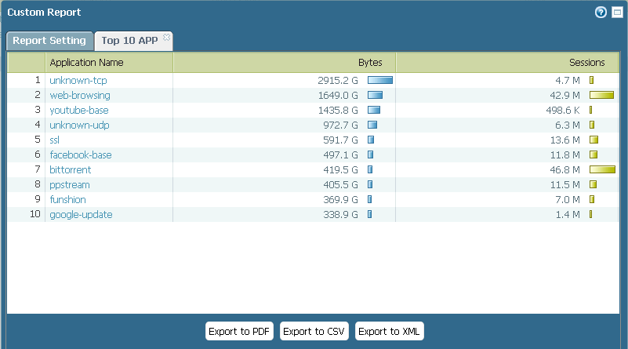
困難及建議事項-續
一日應用程式使用量排名TOP10 by Bytes

Slide 19
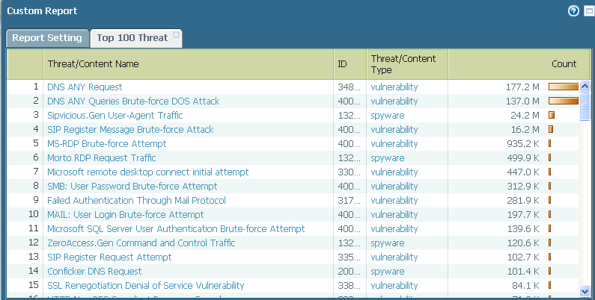
困難及建議事項-續
一日網路使用威脅(threat)排名TOP15 by session

Slide 20
困難及建議事項-續
目前觀察竹苗區網學術網路之應用程式型態，由影音相關之應用程式居多，如youtube、ppstream 、funshion 等等…或多點下載之應用程式，如bittorrent 、xunlei等等…
此二類型之應用程式約占每日流量50%以上，學術網路是否應適當限制非學術網路使用之網路應用程式?
大量的網路攻擊行為造成頻寬使用之浪費，如何有效阻擋惡意之網路行為?

Slide 21
報告完畢
敬請指教
Thanks!

